Slide 1
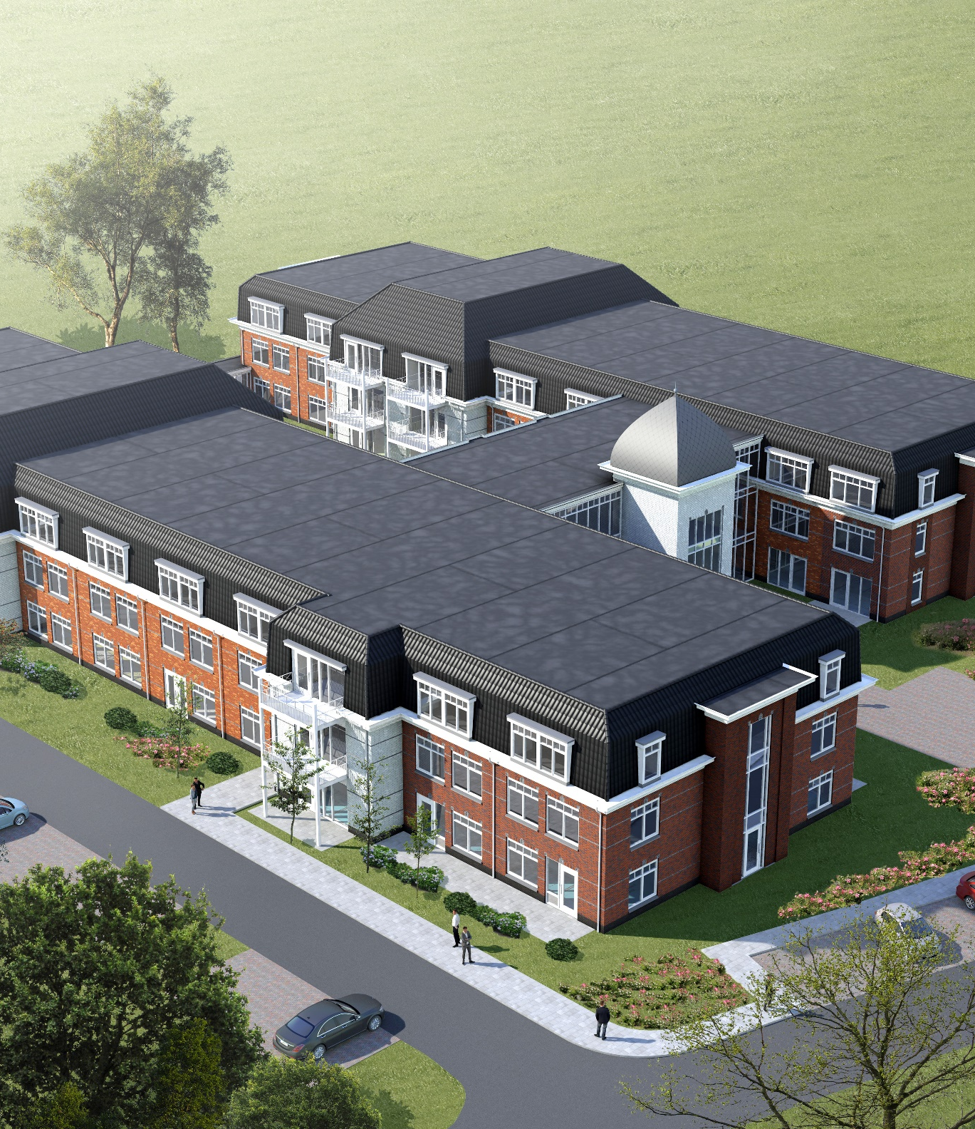
Nieuwbouw 77 studio’s/appartementen Zuidrand Dirksland
Reeuwijkse Poort 103
2811 MX REEUWIJK
T 0182 621 900
KvK 24360314

Slide 2
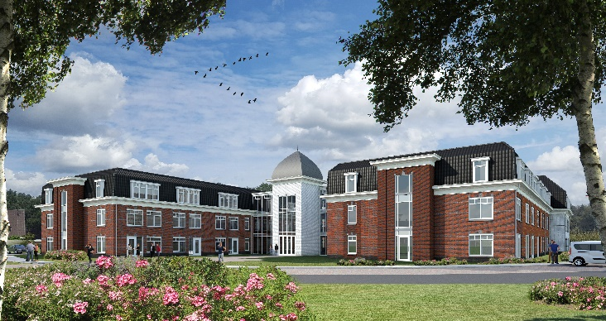
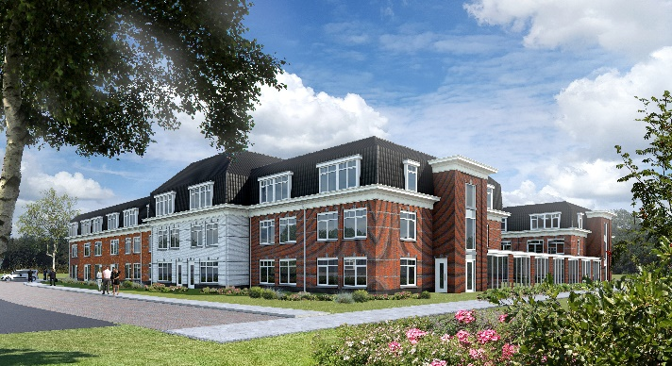
Nieuwbouw 77 studio’s/appartementen Zuidrand Dirksland
Het project heeft betrekking op de realisatie van 77 studio’s en appartementen welke zijn bestemd voor stichting Sjaloom zorg alsmede CuraMare.
Het nieuwe woon-zorgcomplex heeft de naam ‘Bestenwaerd’ gekregen. De naam verwijst naar de zogeheten polder die vroeger in dit gebied gelegen was. Bestenwaerd wordt straks een thuis voor cliënten van CuraMare en Sjaloom Zorg. Voor Sjaloom Zorg komen er 52 woningen voor mensen met een beperking, waarvan 8 studio’s voor mensen met een meervoudige complexe beperking. Voor CuraMare komen er 4 woongroepen en 18 appartementen. Ook worden op deze locatie 22 plaatsen voor kortdurend eerstelijnsverblijf gerealiseerd. De appartementen zijn flexibel inzetbaar, zodat zij dienst kunnen doen voor verschillende doelgroepen. De levensloopbestendige appartementen zijn bestemd voor mensen met uiteenlopende zorgvragen.
Opdrachtgever CuraMare en Sjaloom Zorg
Plaats Dirksland
Type opdracht Projectmanagement en directievoering
Locatie uitvoering werk Essenlaan 101 t/m 257 te Dirksland
Omvang project (bvo) 9200 m²
Bouwtijd 18 maanden
Oplevering Mei 2021
Bouwmanagement Oostelbos Van den Berg in Reeuwijk
Architect Architectenbureau Born BV
Constructeur IBT
Adviseur installaties Wolf Dikken adviseurs
Bouwkundig aannemer Bouwbedrijf Boogert BV
E-installateur A&B Electrotechniek BV
W-installateur Croonwolter & Dros BV
Projectmanager A.C. (Ton) van den Berg

